Slide 1

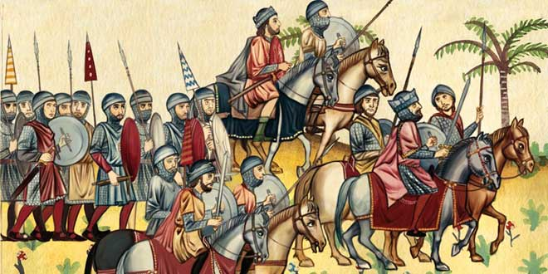
LA MONARQUÍA VISIGODA
MARÍA SANZ

Slide 2
1. ETAPAS DEL DOMINIO VISIGODO DE LA PENÍNSULA
1ª Etapa: 416-507: Asentados en Tolosa. Cumplen con el acuerdo que tenían con Roma , acabando con los alanos y echando a los vándalos hacia el norte de África. Gradualmente fueron asentándose en la península. Los suevos quedan recluidos en entre el Tajo y el cantábrico. Los pueblos montañeses quedan prácticamente independientes. Derrota frente a los Francos en Vouille (Poitiers) los desplaza definitivamente hacia Hispania, manteniendo la Narbonense.
2ª Etapa 507-569: Sitúan la capital en Toledo (centricidad) y toman tierras Bizantinas (costa andaluza) y Baleares (que aun poseían los vándalos).
3ª Etapa 569-711: Consolidación del dominio en la península. Conquista del reino suevo (Leovilgildo, 585) y sometimiento de enclaves bizantinos. Con Suintila (625) toda la península estuvo en manos visigodas

Slide 3
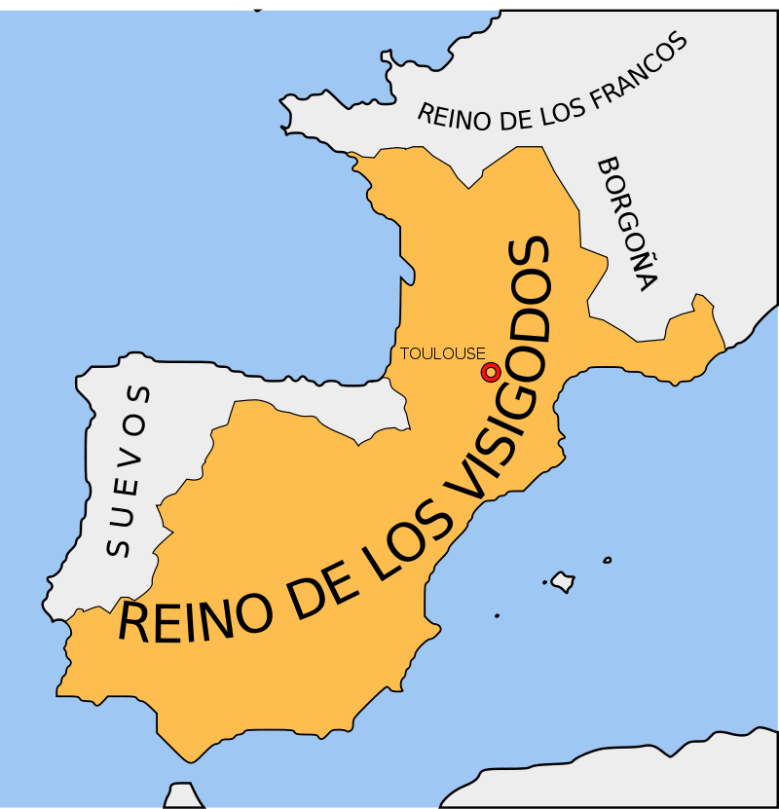
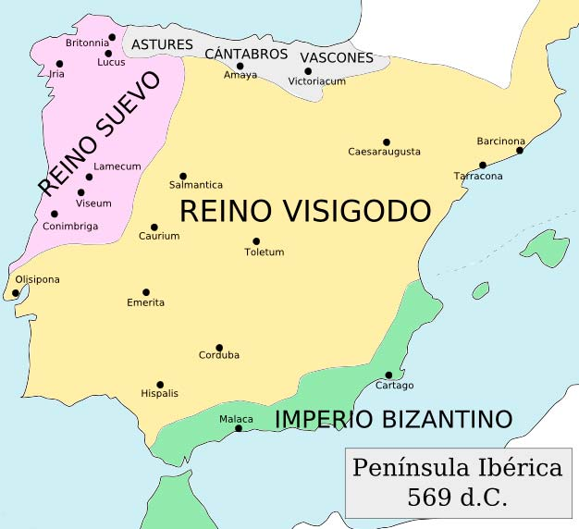
EVOLUCIÓN REINO VISIGODO

Slide 4
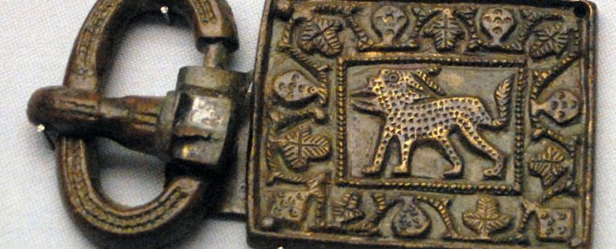
LA HISPANIA VISIGODA
Número habitantes: varios millones de hispano romanos y entre 100000 y 200000 godos. Esa diferencia explica que los godos fueran asimilando la cultura hispano-romana (lengua, derecho, religión...)
En un principio existió la separación de etnias, cada una con su propia religión: Arrianismo (visigodos) católicos romanos (hispanos)
Derecho: Código de Ervigio (visigodos) Lex Romanorum para (hispano romanos)
gobierno: Comes civitatis (visigodos), propio gobierno municipal y provincial (romanos)
La monarquía era electiva (salvo excepciones), lo que contribuyó a sucesiones conflictivas (rebeliones, golpes de estado luchas intestinas.

Slide 5
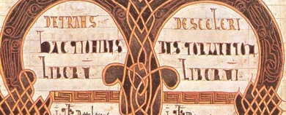
ORGANIZACIÓN POLÍTICA
Intentos de conseguir una monarquía fuerte:
  Intentos de transformación en monarquía hereditaria (Leovigildo, Chindasvinto, Égica), pero fracasó.
  Estado basado en el derecho romano, con algunas aportaciones visigodas, aceptable por godos e hispano romanos.
  Unificación legislativa (Liber Iudicum)
  Control de la Iglesia Católica (fundamental para controlar el territorio) finalmente se produjo la conversión al catolicismo de Recaredo y los visigodos (III Concilio de Toledo 589): Unificación Religiosa.
  Los concilios se convirtieron en asambleas magnas del Estado, no solamente religiosas.

Slide 6
ORGANIZACIÓN POLÍTICA
R E Y
ADMINISTRACIÓN
CENTRAL
ADMINISTRACIÓN
TERRITORIAL
OFFICIUM PALATINO
Consejo real (Condes)
DUX
Gobernador de provincia
AULA REGIA
Nobles, fideles regis
COMITÉ
Gobernador de la ciudad
CONCILIOS DE LA IGLESIA
Asambleas legislativas
De obispos y nobles

Slide 7
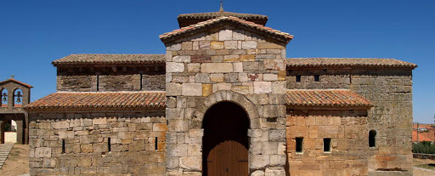
ARTE
Arte visigodo (ejemplo de arte prerrománico europeo):
- Arquitectura:San Juan de Baños (Palencia), San Pedro de la Nave (Zamora), Quintanilla de las Viñas (Burgos), Santa Lucía del Trampal (Alcuéscar, Cáceres). Siglo VII. Arco de herradura y capiteles tallados con escenas bíblicas.
- Orfebrería: Tesoro de Guarrazar (Toledo), Torredonjimeno (Jaén)

Slide 8
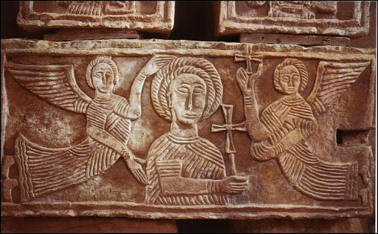
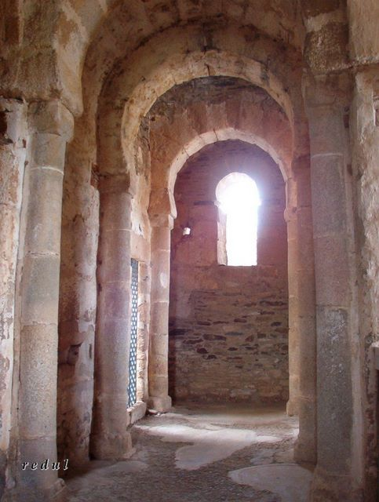
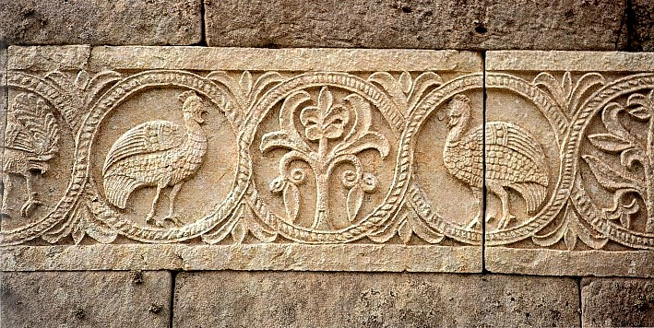

Slide 9
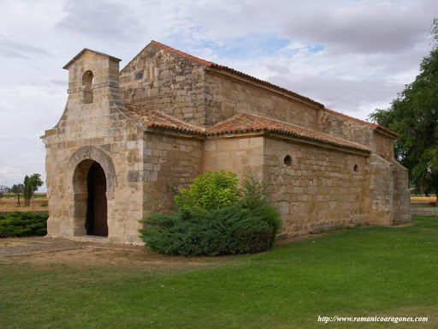
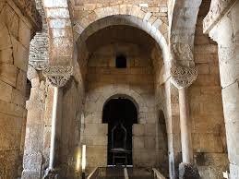

Slide 10
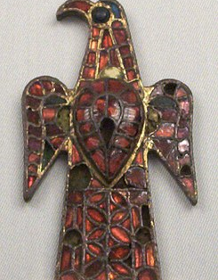
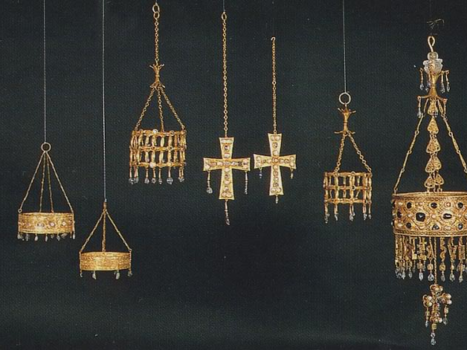

Slide 11
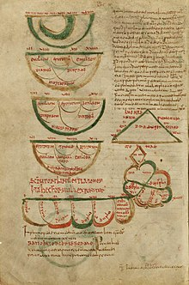
CULTURA
Escritores y pensadores eclesiásticos: San Isidoro de Sevilla (560-636), autor de Historia Regibus Gothorum (biografía de reyes godos) y de las Etimologías recopilación de saberes de la época con gran influencia en la Europa medieval.

Slide 12

RURALIZACIÓN DE LA ECONOMÍA
Continuación del proceso de colonato o feudalización social iniciado en el Bajo Imperio y la consiguiente ruralización de la sociedad.
Fusión de los grupos sociales esclavos (que mejoran su posición) y los colonos (que cedían sus tierras a los señores): Resultado un solo grupo: SIERVOS (campesinos dependientes).
Continuo debilitamiento de la monarquía frente a la nobleza, en algunos casos los reyes son manejados por los nobles, mientras que estos en muchas ocasiones se negaban a aportar tropas para el ejercito.

Slide 13
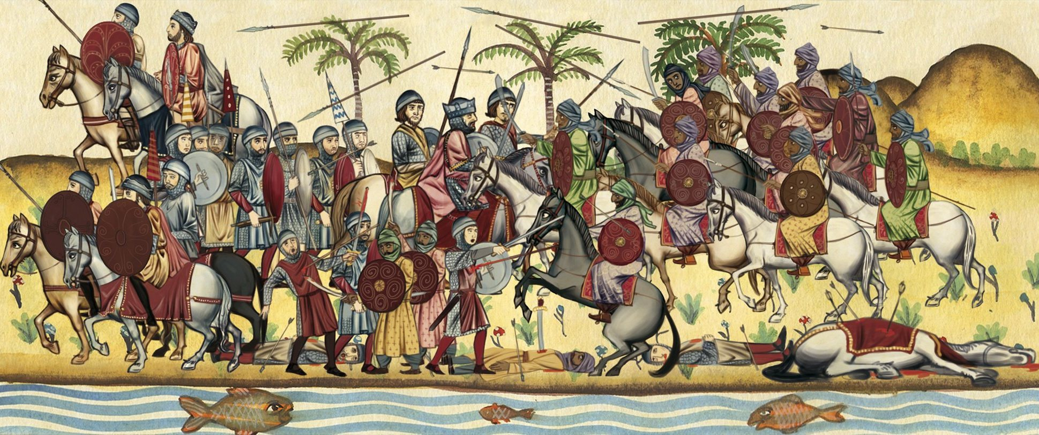
FINAL
DE LA MONARQUÍA VISIGODA
Ambiente de lucha nobiliaria en las últimas décadas del siglo VII. Monarquía muy debilitada.
Crisis sucesoria a la muerte de Vitiza (710). Rodrigo se proclama rey frente a los hijos de Vitiza. Esto provoca una división entre la nobleza visigoda.
Expansión árabe en pleno apogeo. Aprovechan las circunstancias para dar el salto a la península en 711. En pocos años ocupan la ocupan.

